Slide 1

Lo nuevo de java 10
Adolfo Sebastián Jara Gavilanes
This Photo by Unknown Author is licensed under CC BY-SA-NC

Slide 2
Cambios de java 10
Inferencia de las variables locales
Versión de lanzamientos basados en la fecha.
Extensiones de etiqueta de idioma UNICODE adicionales.
Thread local-handshakes.
Garbage collection en paralelo para G1.
Interfaz mejorada de GarbageCollector.
Cambios de API(para colecciones no modificables).

Slide 3
Inferencia de las variables locales
Se utiliza la palabra reservada “var”, y reemplaza las palabras para construir un nuevo tipo de objeto.
En las funciones lambda, no es necesario declarar los parámetros.
Facilita la lectura y escritura del código.
Se los puede utilizar solo en los siguientes casos:
Funciona con variables locales e inicializadas.
Se los utiliza en bucles “for”.
“var” puede ser nombre de una variable, método, paquete pero no de una clase

Slide 4
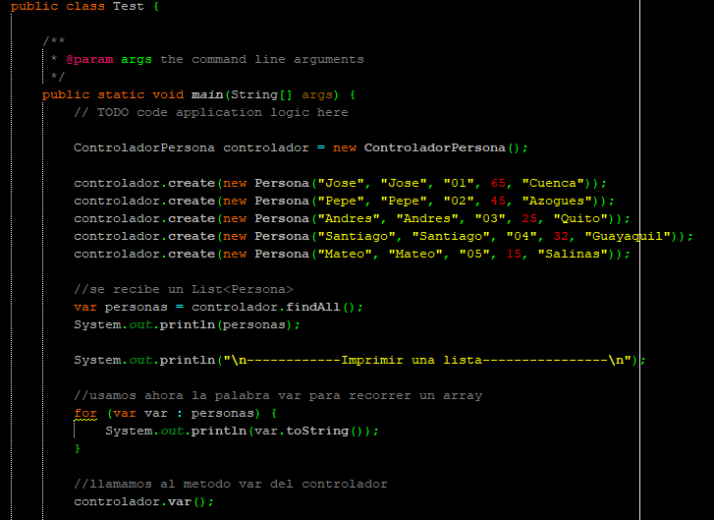

Slide 5
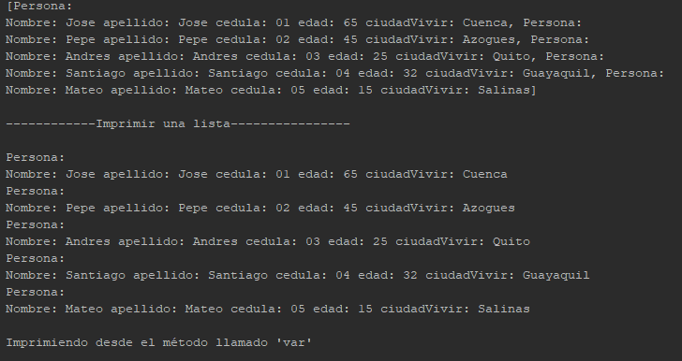

Slide 6

Versión de lanzamientos basado en la fecha
Revisa el esquema del string de versión de Java SE Platform y el JDK, y la información de versiones relacionada, para los modelos de versiones actuales y futuros basados en el tiempo.
Métodos para saber la versión:
Feature().- Este incrementara cada 6 meses y basado en las actualizaciones de Java
Interim().- Este es un contador que incrementará cada vez que salga una actualización de mejora de “bugs”. Normalmente es cero porque depende de las actualizaciones de las versiones.
Update().- Contador que incrementa cada vez que hay nuevos lanzamientos de seguridad, y cambios importantes. Normalmente la primera vez se lo hace después de 1 mes y luego cada 3 meses.
Patch().- Contador que incrementará cada vez que salga una actualización de urgencia para solucionar algún problema critico.

Slide 7


Slide 8
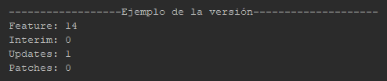

Slide 9
Extensiones de etiqueta de idioma UNICODE adicionales.
Se mejoraron las APIs.
Se agregaron etiquetas de información adicional para los idiomas:
cu (tipo de divisa currency).
fw (primer dia de la semana).
rg (sobreescribir región).
tz (zona horaria).

Slide 10
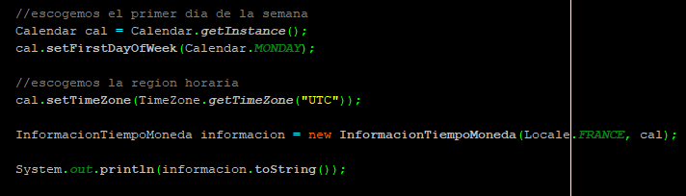

Slide 11


Slide 12

Thread local-handshakes
Es una mejora interna de JVM para ser más eficaz.
“handshake” = es una operación de llamada de vuelta a un hilo que se encuentra en un punto seguro, ejecutada por JavaThread.
La llamada puede ser realizada por el mismo hilo o por VM.
Esto nos permite llamar devuelta a un hilo individual sin importar de la VM, lo cual antes o se paraban todos los hilos o ninguno.

Slide 13
Garbage collection en paralelo para G1, Interfaz mejorada de GarbageCollector.
HotSpot = es implementada en Just-in-Time compilador. Partes de una app, y partes de su código son leídas como nativas y son guardadas en memoria caché para una mayor velocidad de ejecución.
Esto hace más eficaz el “HotSpot” JVM.
Se ha mejorado el recolector de basura G1 añadiendo soporte para paralelismo y mejorado las pausas en los peores escenarios.
Antes de java 10, GC era fragmentado lo cual derivaba en algunos problemas:
Conocer estos lugares para saber en que lugar implementar, eliminar un GC.
Difícil de encontrarlos en un lugar de código.

Slide 14
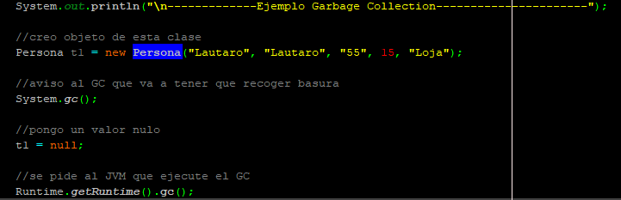

Slide 15


Slide 16
Cambios de API(para colecciones no modificables).
Se creo un nuevo método para crear una copia de colecciones que no pueden ser modificadas.
Método: copyOf(Collection).

Slide 17
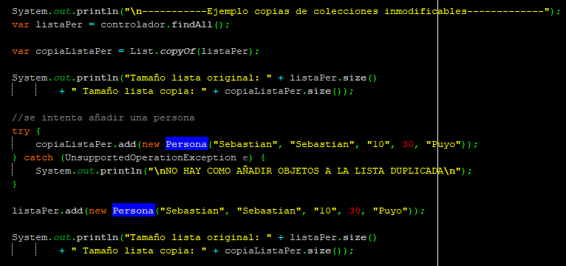

Slide 18
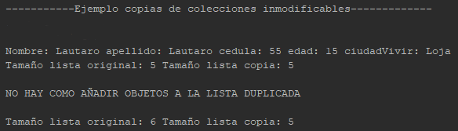

Slide 19

Bibliografía

